Slide 1
sergeyj@uio.no, erikaber@uio.no
IN1020 – Gruppe 23 og 25

Slide 2
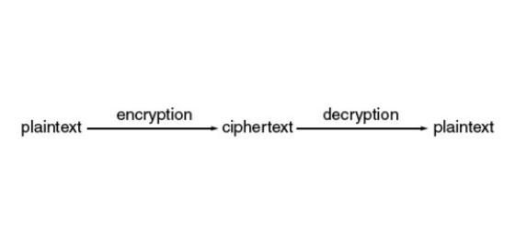
Kryptering
Algoritme
Nøkkel

Slide 3
Eks.: Cæsarschiffer
Algoritme:
  Skifte bokstavene fremover eller bakover i alfabetet et gitt antall plasser
Nøkkel:
  Hvor mange plasser det skal flyttes

Slide 4
Eks.: Cæsarschiffer
Schiffertekst = RE ZJCNELAN RAÅ ÅZCCNU
Nøkkel = 4
Klartekst = VI ANGRIPER VED DAGGRY

Slide 5
Skytale
Fra antikkens Sparta (omkring 500 f.kr.)
Algoritime: «skriv meldingen på en lærreim surret rundt en stokk»
  (Betyr egentlig det samme som «hver x-te bokstav står på samme linje»)
Nøkkel: tykkelsen på stokken

Slide 6
Kryptering
Algoritme
Nøkkel
Symmetrisk/asymmetrisk

Slide 7
Symmetrisk
Asymmetrisk
Samme nøkkel er brukt både for kryptering og dekryptering
Forutsetter at både sender og mottaker kjenner til nøkkelen på forhånd
Mer tidseffektiv enn asymmetrisk
«En» offentlig og en privat nøkkel
En melding som er kryptert med offentlig nøkkel kan kun dekrypteres med privat nøkkel
Trenger ikke å kjenne til nøkkel på forhånd
Mindre tidseffektiv enn symmetrisk

Slide 8
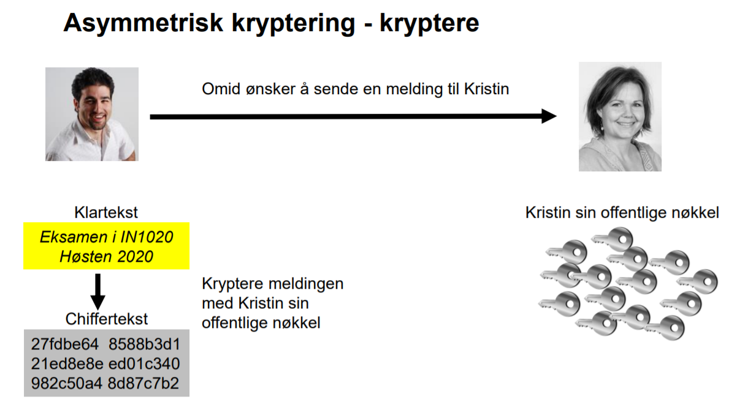

Slide 9
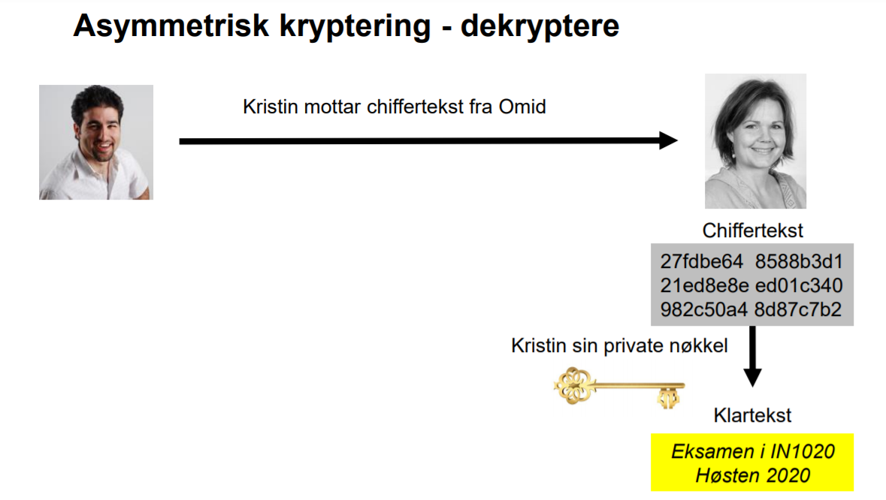

Slide 10


Slide 11
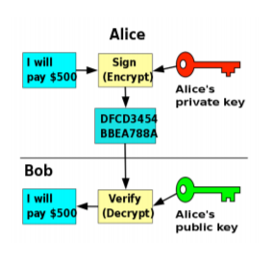
Digital signatur
Genereres med privat nøkkel
Verifiseres med offentlig nøkkel
Bekrefter mottakers identitet og at meldingen ikke er tuklet med

Slide 12
eksamensoppgaver

Slide 13
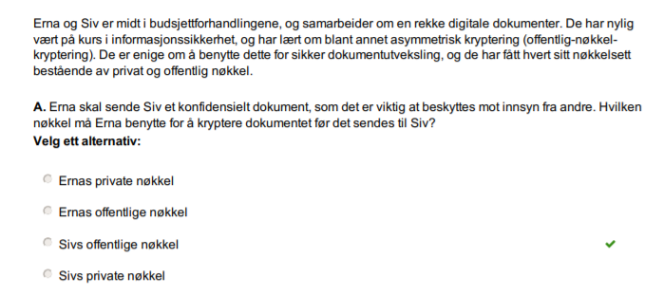

Slide 15
